Slide 1




TRƯỜNG MẦM NON HỒNG HỒNG
Hoạt động: Khám phá
Đề tài: Hoạt động của bé ở lớp học
Đối tượng:25- 36 Tháng
Giáo viên thực hiện: Nguyễn Thị Liễu

Slide 2

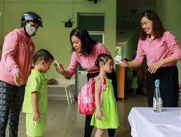

Hoạt động đón trẻ

Slide 3

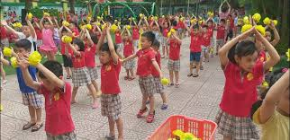
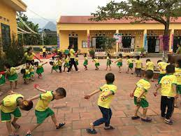
Hoạt động: Thể dục sáng

Slide 4

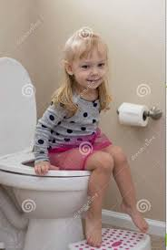
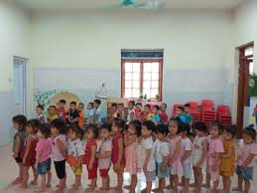
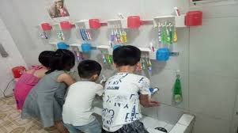
Hoạt động: Vệ sinh

Slide 5

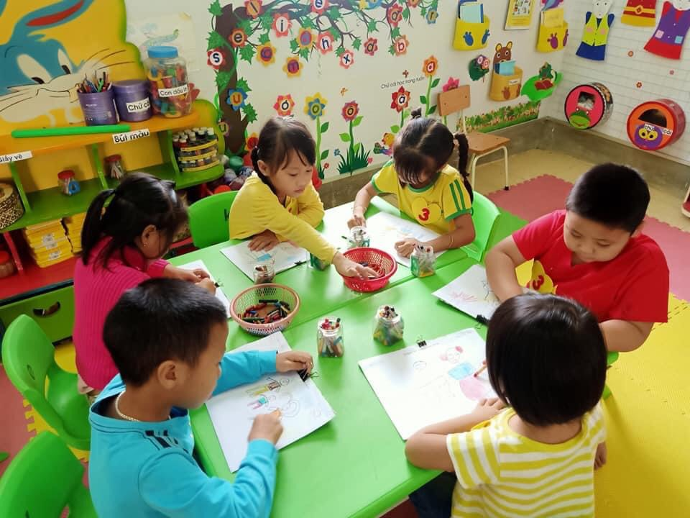
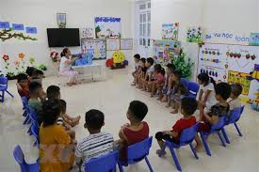
Hoạt động: Học

Slide 6

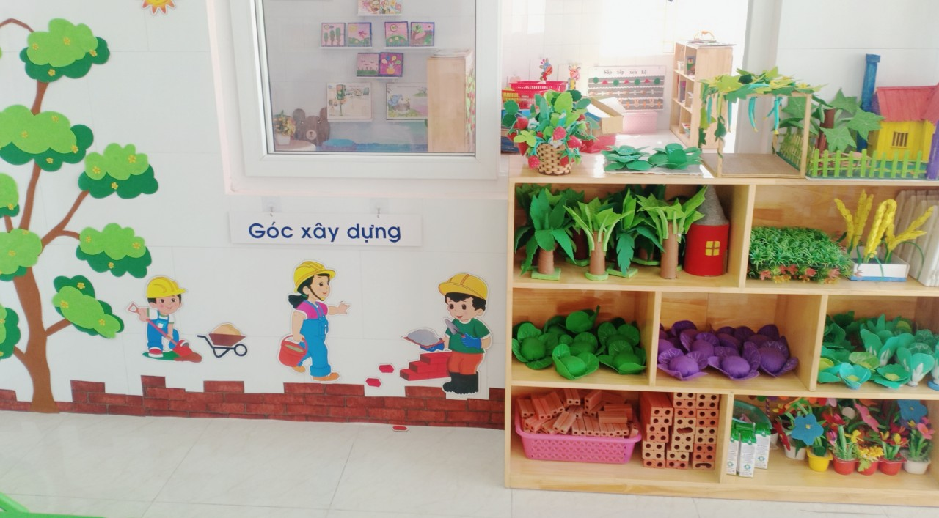
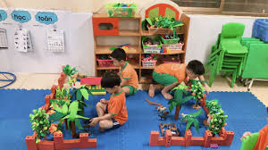
Hoạt động góc

Slide 7
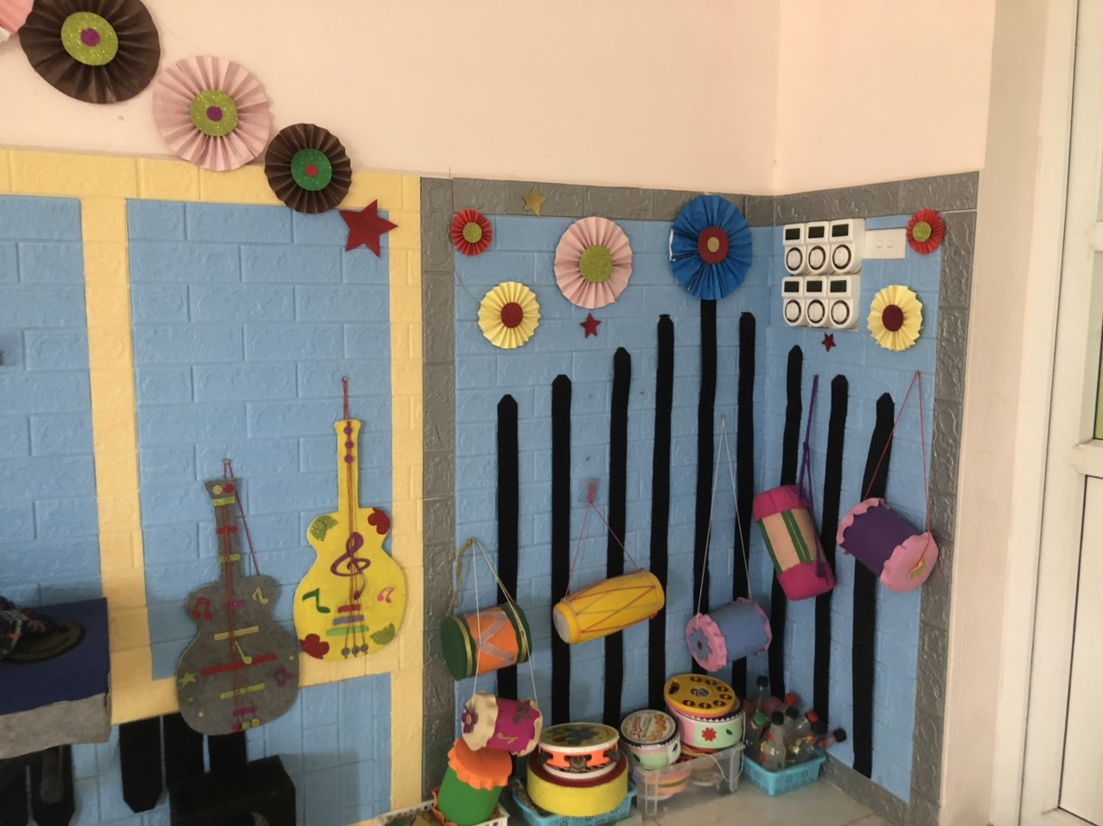
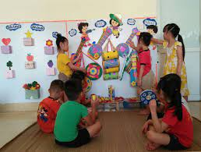
Góc âm nhạc

Slide 8
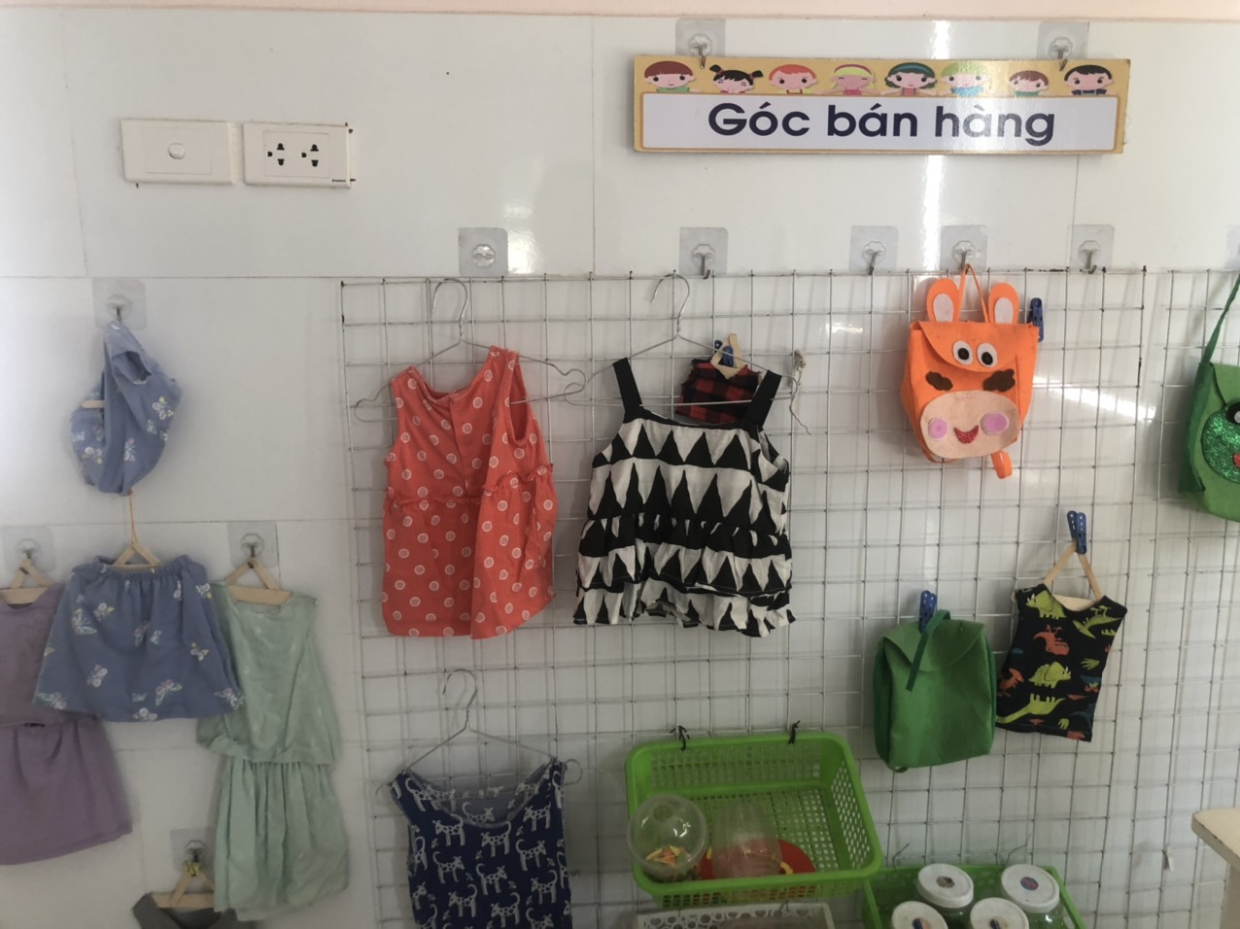
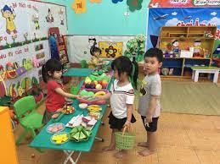
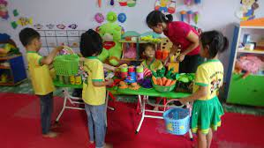

Slide 9
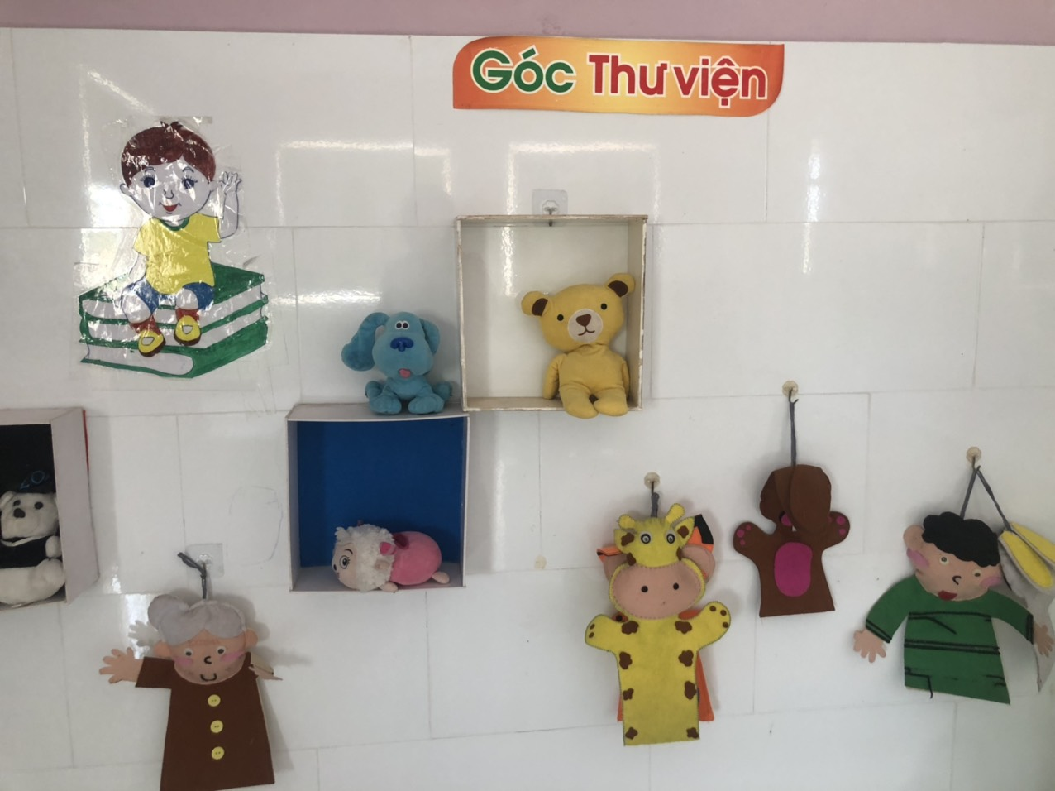
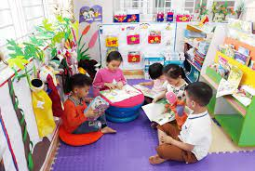

Slide 10
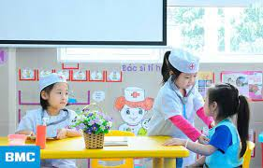
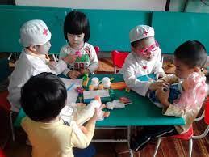
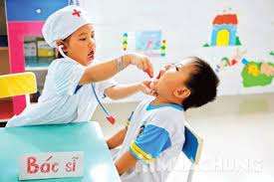
Góc Bác sĩ

Slide 11

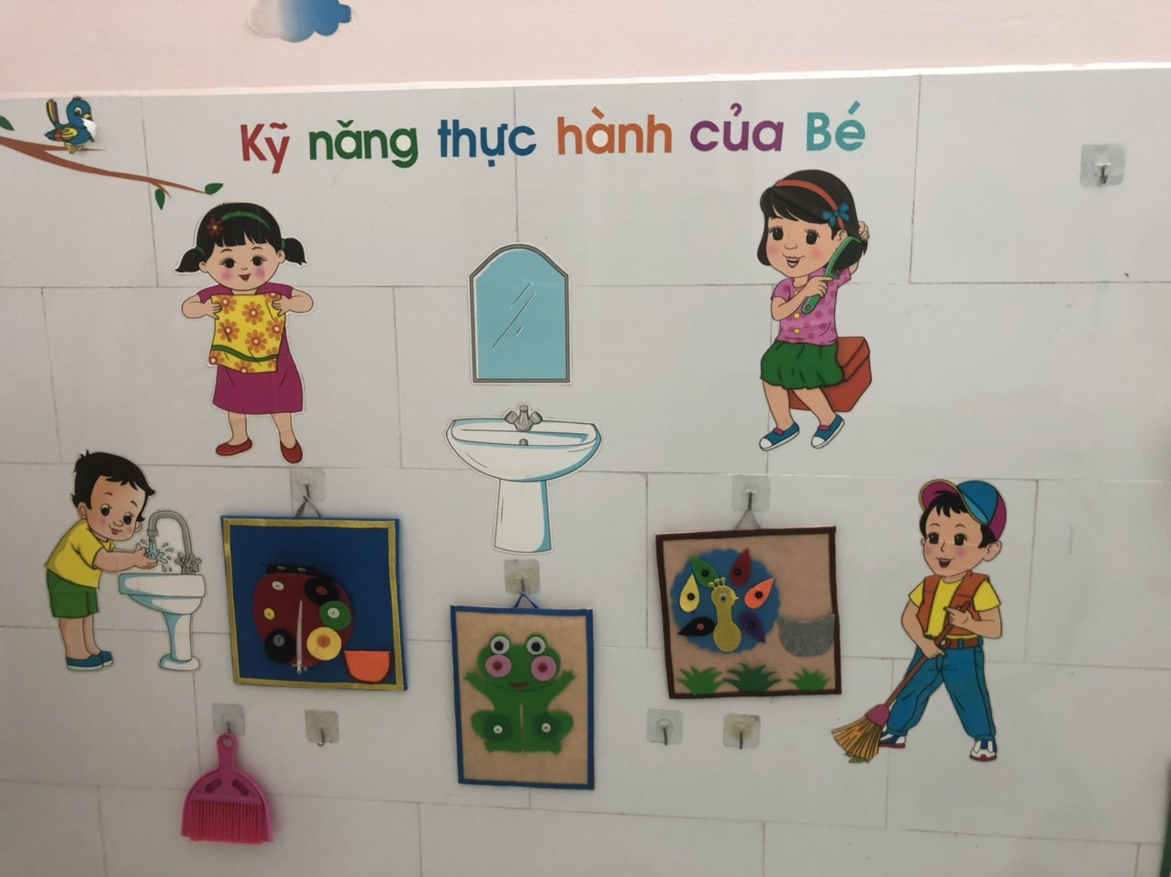

Slide 12
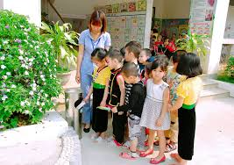
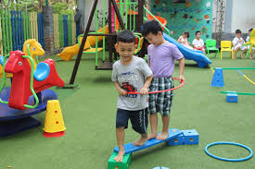
Hoạt động ngoài trời

Slide 13
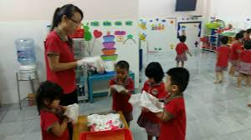
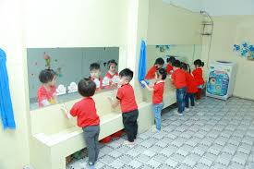
Hoạt động vệ sinh trước khi ăn

Slide 14
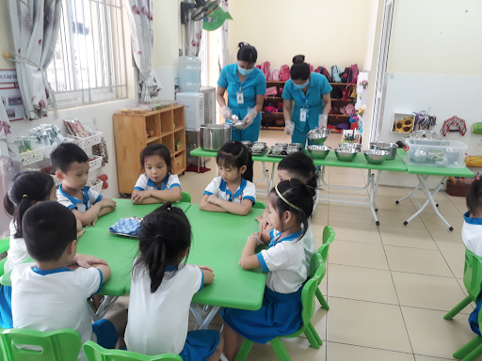
Hoạt động ăn trưa

Slide 15
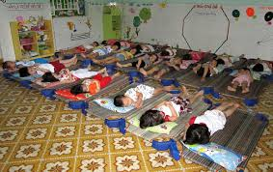
Hoạt động ngủ trưa

Slide 16

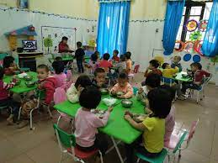
Hoạt động ăn quà chiều

Slide 17
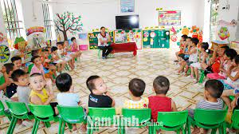
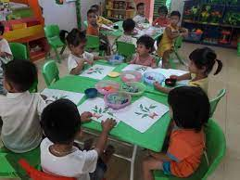
Hoạt động chiều

Slide 18
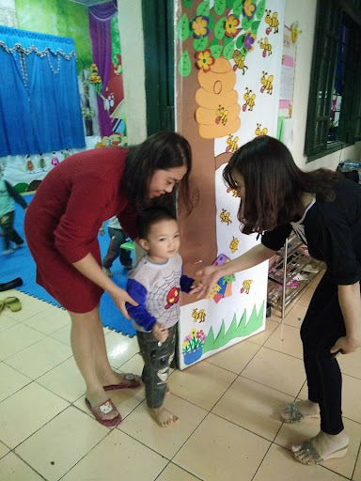
Hoạt động trả trẻ

Slide 19
Trò chơi: Hoạt động nào xuất hiện?

Slide 20
Trò chơi: Hoạt động nào biến mất?

Slide 21

Cô xin chào!
hẹn gặp lại các bé!

